Slide 1

以中山大學工作流程平台進行資訊教育和素養的主題分析
我们毕业啦
其实是答辩的标题地方
指導教授: 黃三益博士
第二組期末專案報告:林慶儒 李宛珊 賀燕君

Slide 2
研究動機及目的
資料集描述
資料分析過程
視覺化分析結果與解釋
簡報大綱
結論
Notes:
這是我們的簡報大綱，請參閱

Slide 3

研究動機及目的

Slide 4
研究動機及目的
資料集描述
資料分析過程
視覺化分析結果
結論
研究動機
延續期中報告關於iGroup對於K12科技教育分析的需求，將範圍擴大到對最近三年(2019~2021)與教育相關的討論，以瞭解除資訊科技教育議題，民眾對教育相關的討論涵蓋哪些議題，又哪些議題討論熱度最高
研究目的
從網友最喜歡發文和留言的PTT進行資料蒐集與分析，觀察社會輿論發展的趨勢，包括使用LDA主題模型來區分出幾個主題、繪製字詞網路圖了解關鍵詞彙相關連結、繪製社群網路圖了解教育議題的主要發言者及建立有關教育相關主題的情緒分類器。

Slide 5
資料集描述

Slide 6
研究方法
研究结果
问题讨论
论文总结
研究動機及目的
資料集描述
資料分析過程
視覺化分析結果
結論
(一)使用工作流程平台PTT元件爬取2019/01/01~2021/12/31之自學版(learnef)與國高中版(juniorhigh)之關鍵字為:課綱、新課綱、資訊、科技、自學、遠距教學、教育、素養、老師、家長、學校、教育部等字詞，共計742篇文章。
(二)將PTT 爬取的742篇文章進行留言萃取，共計1583則留言，進行資料清理後，再使用Lexicon_Based情緒分析，計算每則留言的情緒值，然後與原始留言合併後匯出csv檔，在excel程式中標註每則留言的正面、負面情緒(當作target Y)，然後再匯入工作平台中建模。

Slide 7
資料分析過程

Slide 8
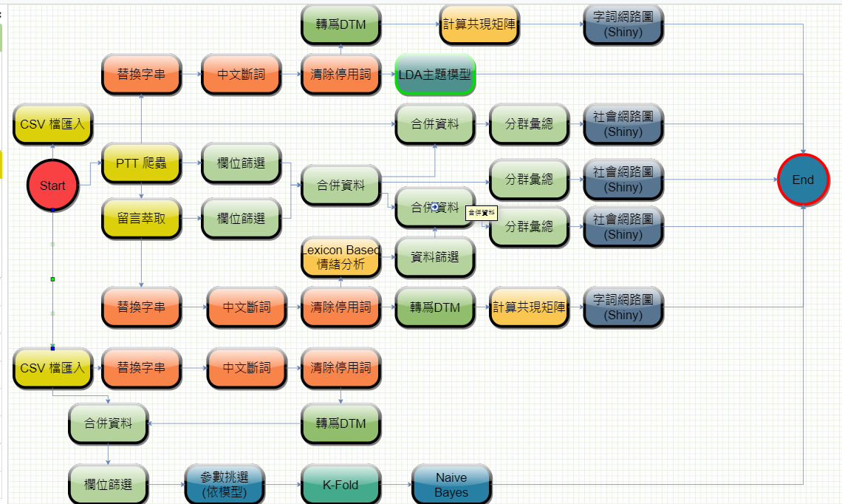
研究背景
研究方法
研究方法
研究结果
研究结果
问题讨论
问题讨论
论文总结
论文总结
研究動機及目的
資料集描述
資料分析過程
視覺化分析結果
結論
使用工作流程平台PTT元件爬取2019/01/01~2021/12/31之自學版與國高中版之關鍵字為:課綱、新課綱、資訊、科技、自學、遠距教學、教育、素養、老師、家長、學校、教育部等字詞，共計742篇文章。

Slide 9
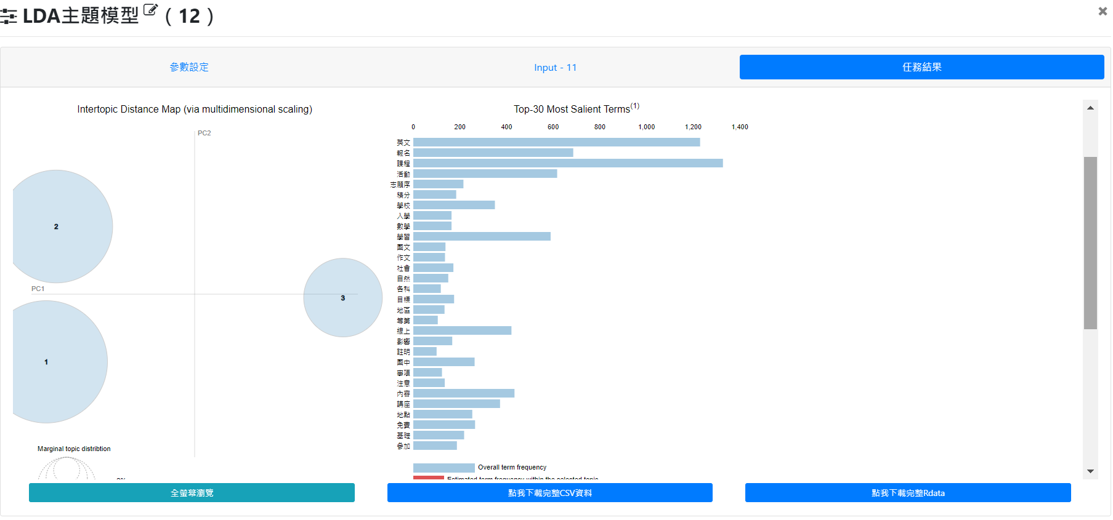
研究背景
研究方法
研究方法
研究结果
研究结果
问题讨论
问题讨论
论文总结
论文总结
研究動機及目的
資料集描述
資料分析過程
視覺化分析結果
結論
LDA主題模型:分三個主題

Slide 10
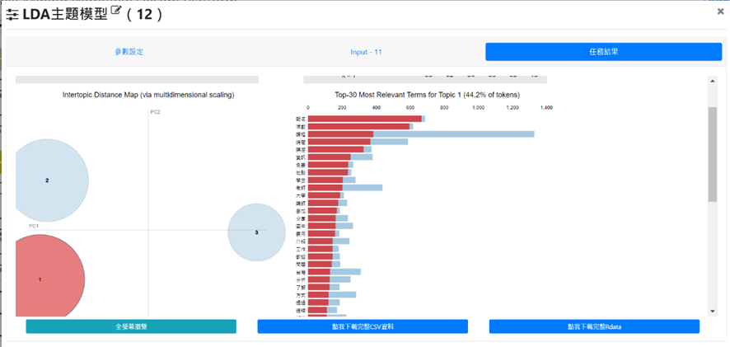
研究背景
研究方法
研究方法
研究结果
研究结果
问题讨论
问题讨论
论文总结
论文总结
研究動機及目的
資料集描述
資料分析過程
視覺化分析結果
結論
主題模型1:課程活動的報名
出現最高的前十名詞頻：報名、活動、課程、時間、講座、資訊、免費、地點、學生、老師

Slide 11
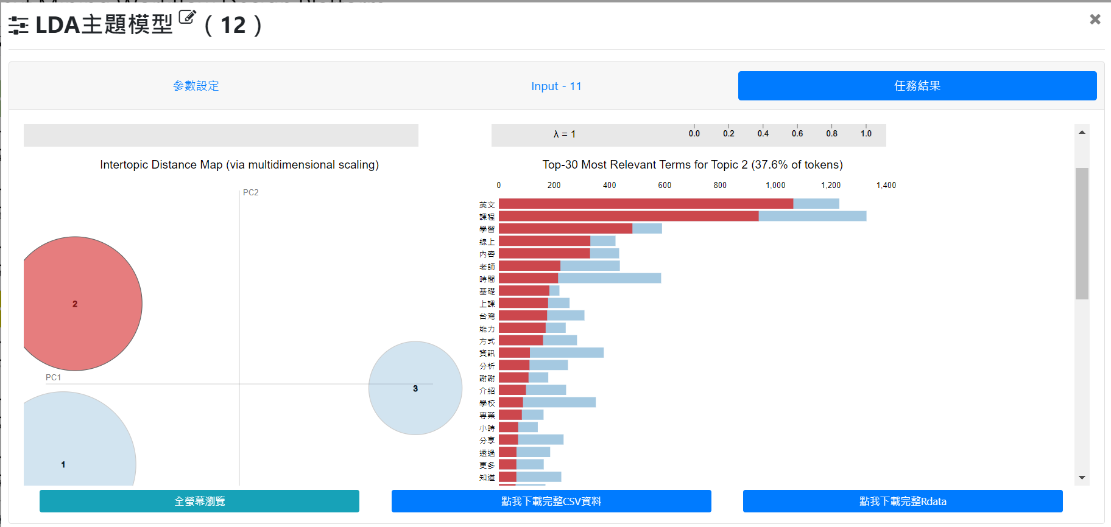
研究背景
研究方法
研究方法
研究结果
研究结果
问题讨论
问题讨论
论文总结
论文总结
研究動機及目的
資料集描述
資料分析過程
視覺化分析結果
結論
主題二：英文學習相關討論
出現最高的前十名詞頻：英文、課程、學習、線上、內容、老師、時間、基礎、上課、台灣

Slide 12
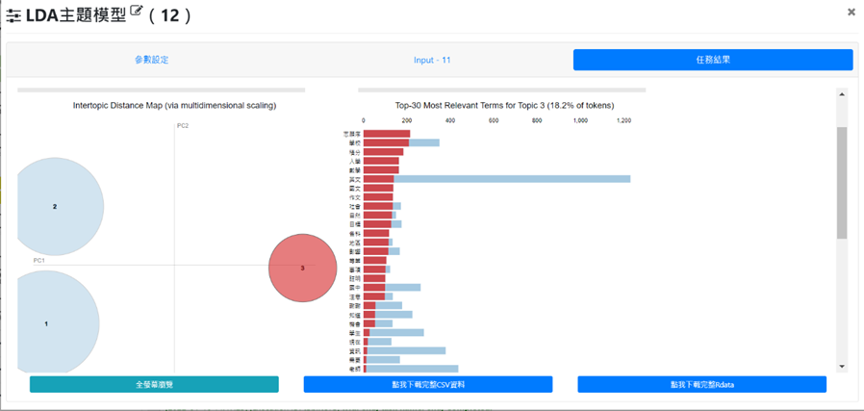
研究背景
研究方法
研究方法
研究结果
研究结果
问题讨论
问题讨论
论文总结
论文总结
問題討論
研究動機及目的
資料集描述
資料分析過程
視覺化分析結果
初步結論
主題三：國高中升學考試
出現最高的前十名詞頻：志願序、學校、積分、入學、數學、英文、作文、社會、自然

Slide 13
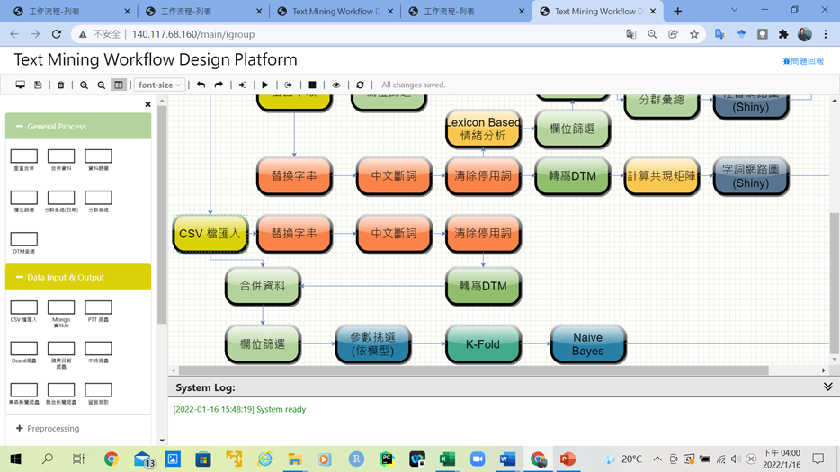
研究背景
研究方法
研究方法
研究结果
研究结果
问题讨论
问题讨论
论文总结
论文总结
研究動機及目的
資料集描述
資料分析過程
視覺化分析結果
結論
匯入312則包含有正面和負面資料欄位的csv檔至工作流程平台建立情緒分類模型

Slide 14
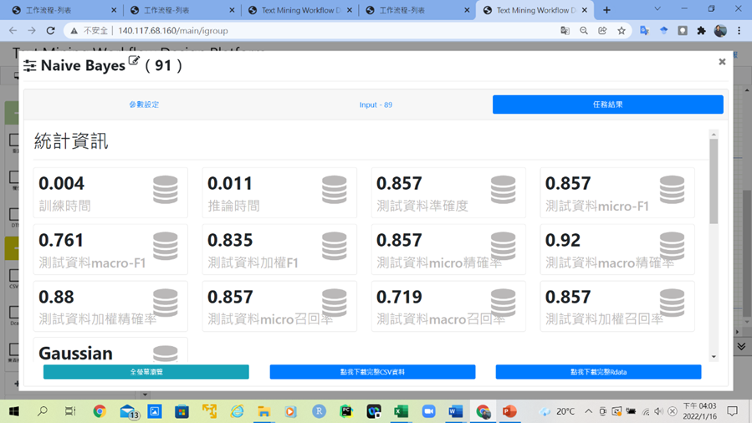
研究背景
研究方法
研究方法
研究结果
研究结果
问题讨论
问题讨论
论文总结
论文总结
研究動機及目的
資料集描述
資料分析過程
視覺化分析結果
結論
這個分類模型的測試資料精確度、召回率及F1皆大於80%

Slide 15
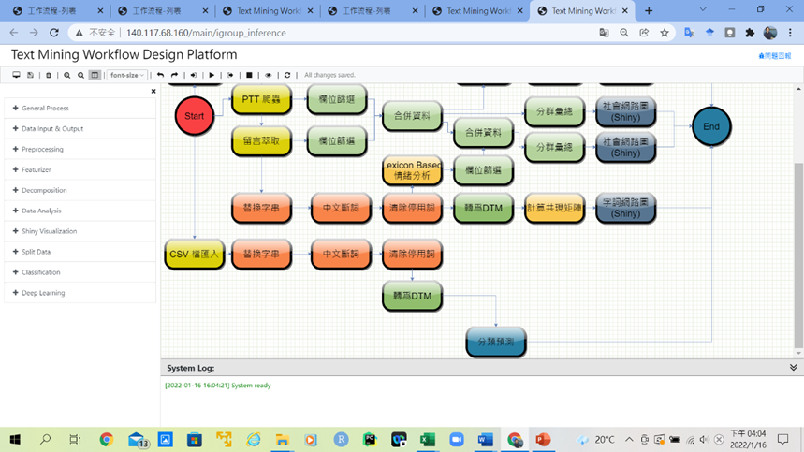
研究背景
研究方法
研究方法
研究结果
研究结果
问题讨论
问题讨论
论文总结
论文总结
研究動機及目的
資料集描述
資料分析過程
視覺化分析結果
結論
分類預測元件

Slide 16
視覺化分析結果

Slide 17
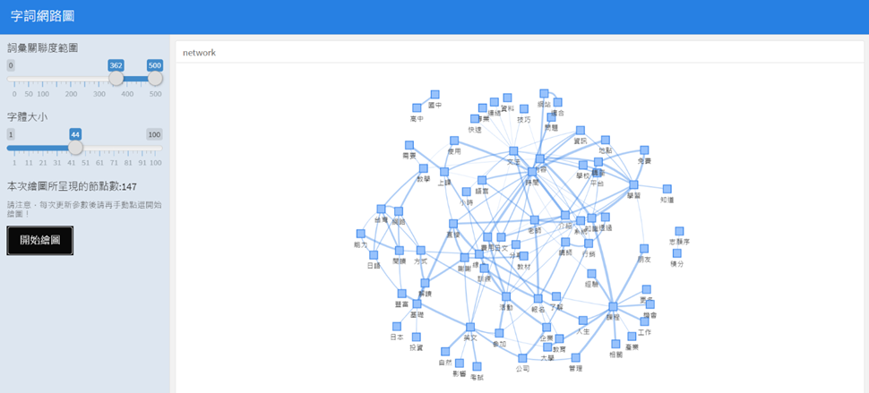
研究背景
研究方法
研究方法
研究结果
研究结果
问题讨论
问题讨论
论文总结
论文总结
研究動機及目的
資料集描述
資料分析過程
視覺化分析結果
結論
PTT擷取之742篇文章的字詞網路圖

Slide 18
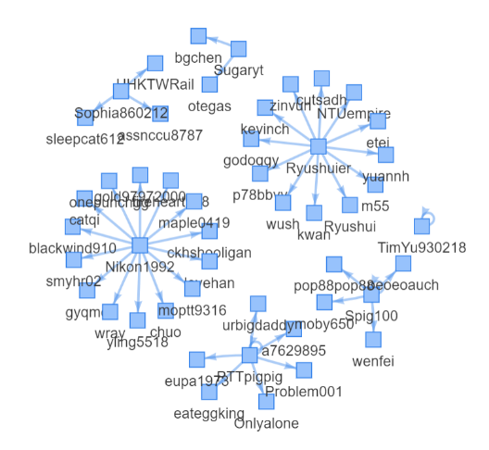
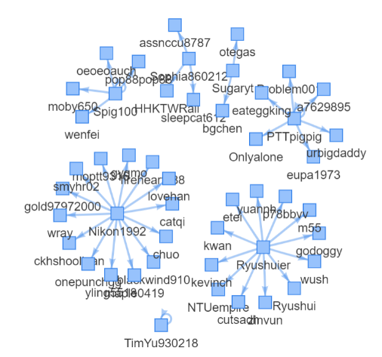
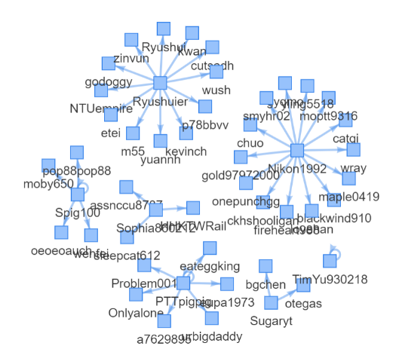
研究背景
研究方法
結論
研究方法
研究结果
研究结果
问题讨论
问题讨论
论文总结
研究動機及目的
資料集描述
資料分析過程
視覺化分析結果
论文总结
社會網路分析
網路節點的定義與邊的權重:
網路節點分別是發文者(artPoster)和留言者(cmdPoster)。留言者為來源節點，發文者為目標節點
邊的權重則分別依照三個主題的數量、發文數量及留言數量

Slide 19
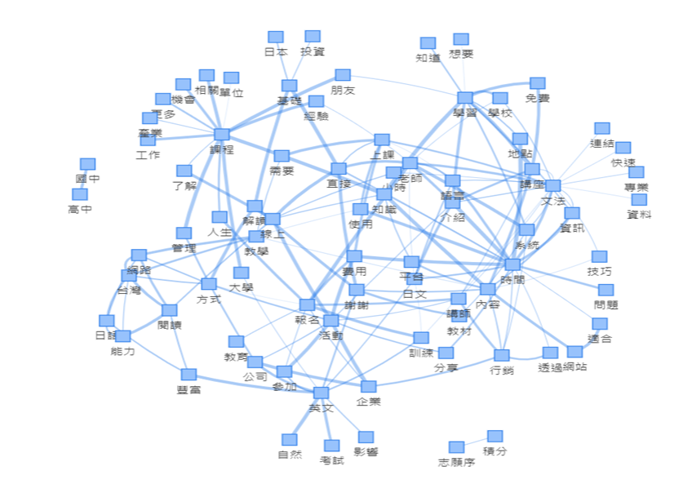
研究背景
研究方法
研究方法
研究结果
研究结果
问题讨论
问题讨论
论文总结
论文总结
研究動機及目的
資料集描述
資料分析過程
視覺化分析結果
結論
1583則留言的字詞網路圖

Slide 20
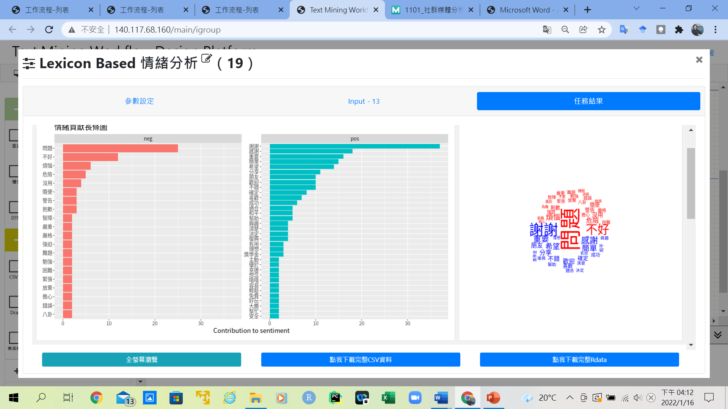
研究背景
研究方法
研究方法
研究结果
研究结果
问题讨论
问题讨论
论文总结
论文总结
研究動機及目的
資料集描述
資料分析過程
視覺化分析結果
結論
Lexicon_Based 情緒分析視覺化圖形

Slide 21
結論

Slide 22
论文绪论
研究方法
研究结果
问题讨论
论文总结
研究動機及目的
資料集描述
資料分析過程
視覺化分析結果
結論
教育相關議題不外乎報名的課程、活動、時間和老師等等資訊，其中還包括是否有提供免費課程和相關費用，就網友關心的議題，經營資訊教育業者應提供方便的報名方式，並常常舉辦活動，將課程相關資訊在網路上發布。
資訊科技與英文學習是息息相關，從主題分析的結果來看，2019年到2021年英文仍是許多人討論的焦點。
國高中學生對於考試相關科目，仍有課外學習的需要，因此教育業者若能推出促進學習廣度的相關課程，將會受到許多學生和家長的歡迎。
另外，從字詞網路我們看到“時間”串聯許多的關聯詞，表示民眾對於課程時間的安排有彈性的需求，因此教育業者可以朝線上學習或其他有效率的學習方式進行規劃。
最後建議相關業者以鄉民討論熱度最高的議題調整內部營業方向,以創新的教學方法吸引學生接受遠距教學, 增加營收

Slide 23
謝謝老師

